Slide 1
Муниципальное бюджетное дошкольное образовательное учреждение
«Детский сад «Магистральный»
Омского муниципального района
Омской области
Всероссийский конкурс «Лучший творческий уголок»
ТЕАТРАЛЬНЫЙ УГОЛОК
Воспитатель: Шульга Татьяна Александровна

Slide 2
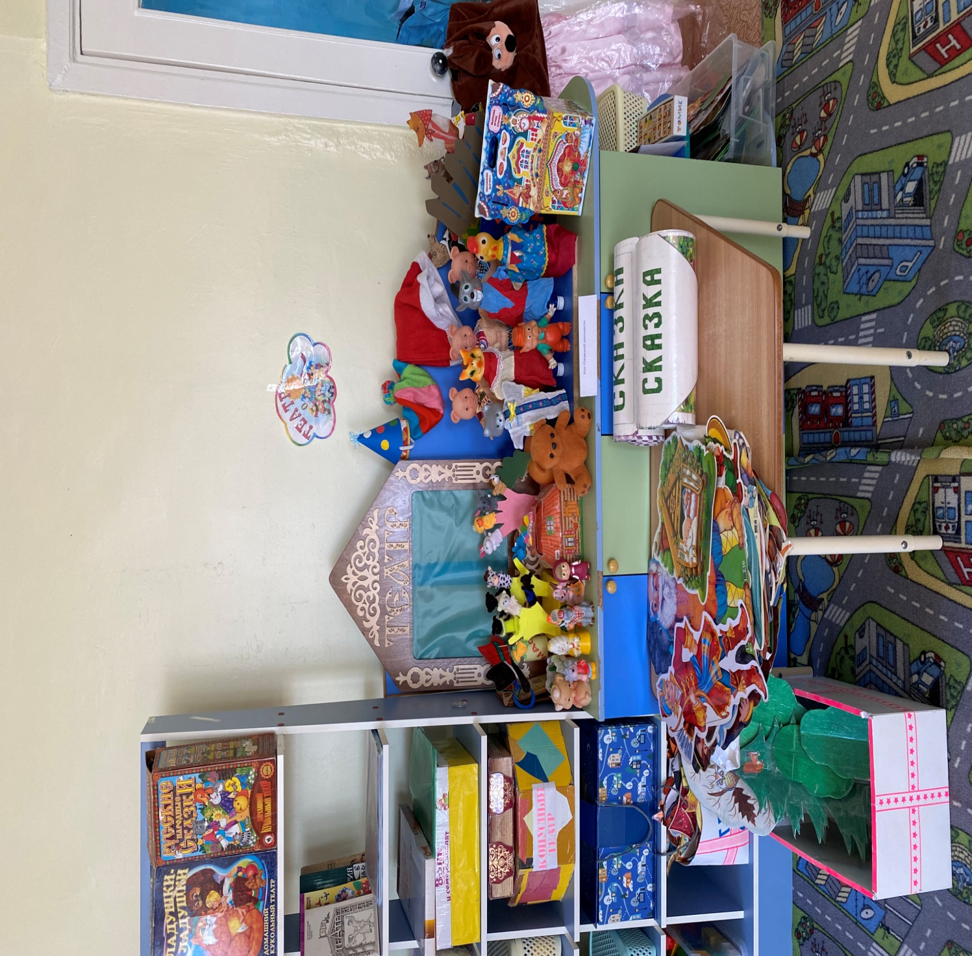
Театральный уголок

Slide 3
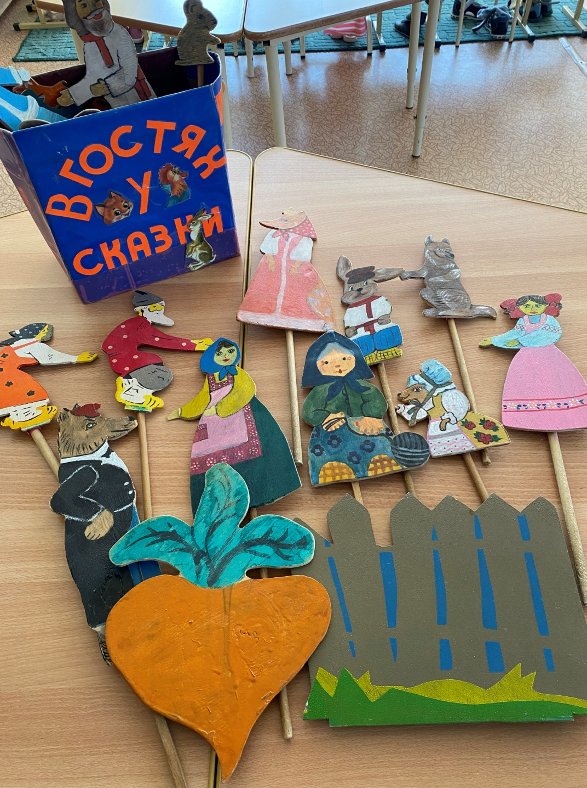
Театр на палочках

Slide 4
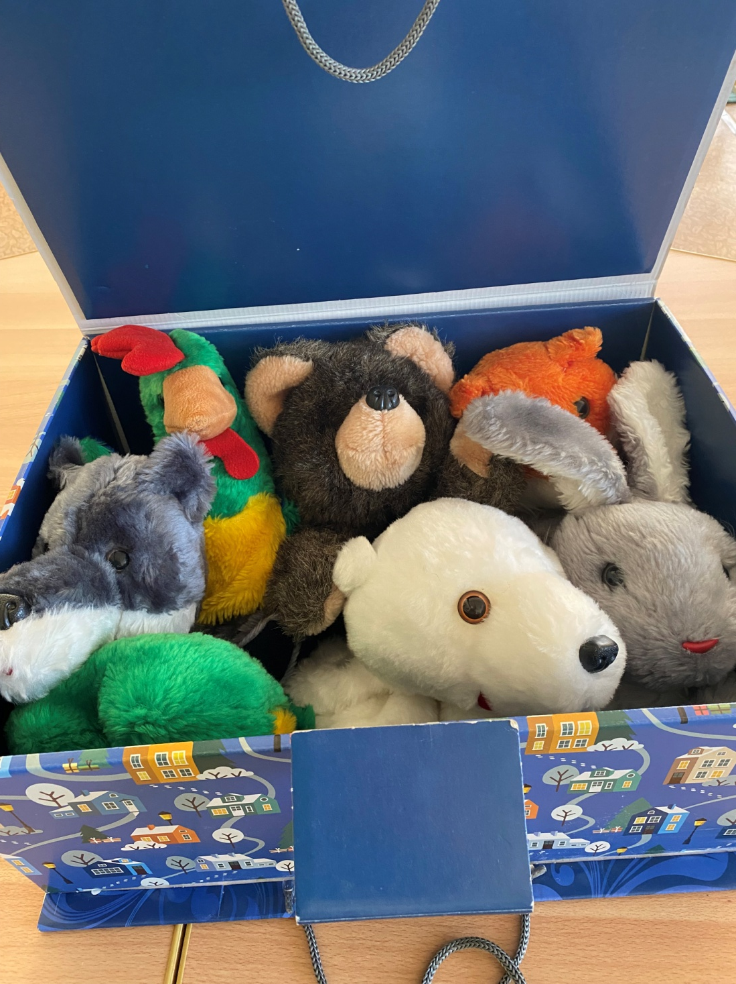
Кукла бибабо

Slide 5
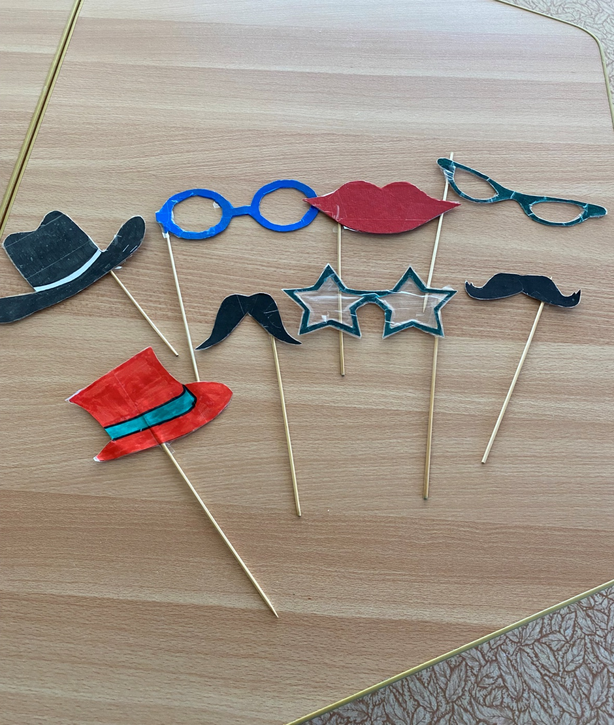
Маскарад

Slide 6
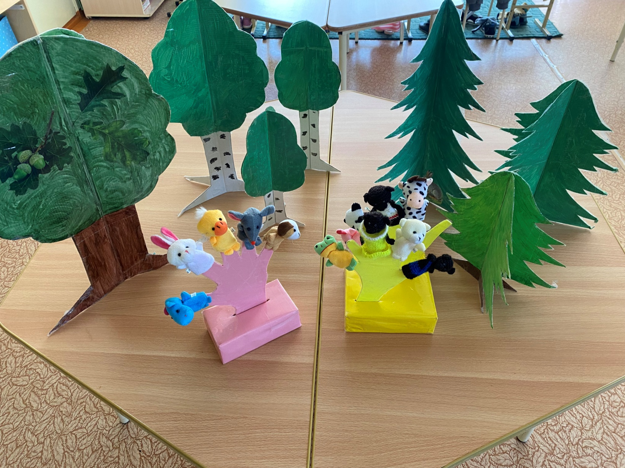
Пальчиковый театр

